Slide 1

Recyklace
Recyklační zpravodaj

Slide 2
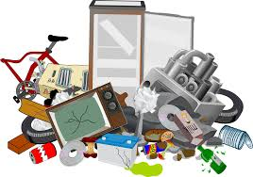
Proč recyklovat??
Šetříme přírodní zdroje ( dřevo, nerosty a vodu)
Snižujeme množství odpadu na skládkách a ve spalovnách
Šetříme energii při výrobě nových produktů
Chráníme životní prostředí a snižujeme znečištění
Pomáháme bojovat proti změně klimatu

Slide 3
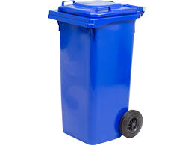
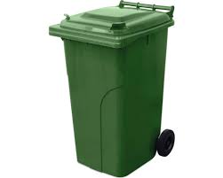
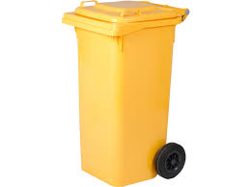
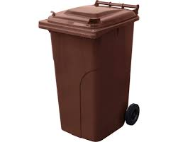
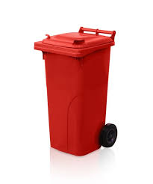
Jak recyklovat??
Třiď odpad - papír, plast, sklo a kov
Čisti obaly
Zmenši objem – sešlápni PET lahve
Neházej vše do směsného odpadu

Slide 4
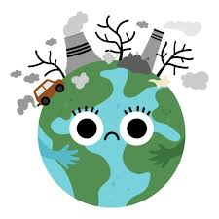
Následky
Vznikne více odpadu na skládkách
Znečistíme přírodu a ovzduší
Vyčerpáme Přírodní zdroje
Zvýší náklady na likvidaci odpadu
Zhorší se změna klimatu

Slide 5

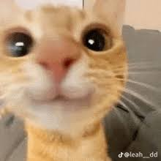


Děkuji za pozornost

